Slide 1



TRÒ CHƠI ĐOÁN Ý ĐỒNG ĐỘI
MỖI LỚP CHIA THÀNH 4 ĐỘI, MỖI ĐỘI CỬ 1 ĐẠI DIỆN LÊN NHẬN PHIẾU, TRONG PHIẾU CÓ GHI TÊN CÁC NGHỀ NGHIỆP. ĐẠI DIỆN ĐỘI SẼ DÙNG HÀNH ĐỘNG ĐỂ DIỄN TẢ TÊN NGHỀ NGHIỆP ĐỂ ĐỒNG ĐỘI ĐOÁN.

Slide 2
HIỂU BẢN THÂN
CHỌN ĐÚNG NGHỀ NGHIỆP
GVTH: TRẦN THỊ MỸ LỆ
Notes:
GVTH: Trần Thị Mỹ Lệ – SDT 0935105957
Vui lòng không rao bán tài liệu dưới mọi hình thức

Slide 3
1
EM VỚI NGHỀ TRUYỀN THỐNG
NỘI DUNG
2
EM TẬP LÀM NGHỀ TRUYỀN THỐNG
3
EM TẬP LÀM NGHỀ TRUYỀN THỐNG
4
TỔNG KẾT

Slide 4
NHIỆM VỤ 1
THẢO LUẬN VỀ YÊU CẦU CỦA VIỆC CHỌN NGHỀ NGHIỆP
Notes:
GVTH: Trần Thị Mỹ Lệ – SDT 0935105957
Vui lòng không rao bán tài liệu dưới mọi hình thức

Slide 5
TRÒ CHƠI AI NHANH HƠN
NHÓM 2
BẢN THÂN CÓ SỰ HIỂU BIẾT
NHÓM 1
NHÓM 3
BẢN THÂN YÊU THÍCH
XÃ HỘI YÊU CẦU
Thảo luận những yêu cầu của những nhóm nghề trên ?

Slide 6
CHỌN NGHỀ PHÙ HỢP
THẢO LUẬN ĐỂ ĐƯA RA Ý KIẾN VỀ VIỆC CHỌN NGHỀ PHÙ HỢP
CÁC TRƯỜNG HỢP SAU
RẤT THÍCH NHƯNG KHÔNG CÓ KHẢ NĂNG
KHÔNG THÍCH NHƯNG CÓ KỸ NĂNG
KHÔNG THÍCH VÀ KHÔNG CÓ KỸ NĂNG
CÓ KHẢ NĂNG NHỮNG KHÔNG THÍCH
TYƯƠNG ĐỐI CÓ KHẢ NĂNG VÀ TƯƠNG ĐỐI THÍCH

Slide 7

CHỌN NGHỀ PHÙ HỢP
Các mức độ phù hợp nghề của người lao động chỉ mang tính chất tương đối, với những nghề không đòi hỏi năng lực chuyên biệt thì người lao động bằng sự nỗ lực, sự cố gắng của mình cũng có thể lựa chọn và đạt tới sự thành công. Sự thành công có được phải cần đến 99% là sự rèn luyện.

Slide 8
PHẦN 1: ĐOÁN Ý ĐỒNG ĐỘI
(1)
(2)
NỘI DUNG
Bác sĩ
(2) Giáo viên
(3) Kiến trúc sư
(4) Nhạc sĩ
(5) Stylist
(1) Diễn viên
(2) Y tá
(3) Lao công
(4) Dancer
(5) Bảo vệ
PHẦN 1
PHẦN 2
PHẦN 3
PHẦN 4
(1) Họa sĩ
(2) Nha sĩ
(3) Thợ điện
(4) Tiếp viên
hàng không
(5) Kỹ sư
(1)Photographer
(2) Thợ may
(3) Hướng dẫn viên
du lịch
(4) Người mẫu
(5) Lễ tân
(3)
(4)

Slide 9
PHẦN 2: TRÒ CHƠI Ô CHỮ
1
M | A | R | K | E | T | I | N | G
NỘI DUNG
2
C | Ô | N | G | A | N
3
T | Ự |  | Đ | Ộ | N | G |  | H | O | Á
PHẦN 1
4
D | U | L | Ị | C | H
PHẦN 2
5
G | I | Á | O | V | I
Ê | N
PHẦN 3
PHẦN 4
6
B | Á | C | S | Ĩ
20
13
15
6
17
4
3
18
8
11
2
9
12
16
5
1
7
S | Ứ | C | K | H | O | Ẻ
14
10
19
Ô chữ 4 (có 6 chữ cái): Đây là một ngành nghề luôn nằm trong top đầu về chỉ số tăng trưởng và doanh số GDP hằng năm của Việt Nam. Điều đó một phần nhờ vào vị trí địa lý vô cùng thuận lợi của Việt Nam.
Ô chữ 3 (có 3 từ - 9 chữ cái): Với Giai đoạn công nghiệp 4.0, đây là ngành nghề mà bất kì lĩnh vực nào cũng cần đến. Đây là ngành nghề luôn thuộc top đầu ngành đào tạo tại ĐH Bách Khoa TPHCM, luôn được các doanh nghiệp ưu tiên sử dụng trong các dây chuyền máy móc hiện đại.
Ô chữ 2 (có 6 chữ cái): Đây là một ngành nghề rất cần cho công cuộc bảo vệ trật tự an ninh xã hội, cuộc sống bình an.
Ô chữ 1 (có 9 chữ cái): Đây là một ngành nghề rất quan trọng trong hoạt động kinh doanh trong hầu hết mọi tổ chức kinh doanh.
Ô chữ 5 (có 8 chữ cái): Cố thủ tướng Phạm Văn Đồng từng có câu: Nghề “…” là nghề cao quý nhất trong tất cả những nghề cao quý. Vậy đây là nghề gì?
Ô chữ 6 (có 5 chữ cái):Đây là một ngành nghề gần như là thiết yếu, cung cấp dịch vụ, chăm lo đời sống con người.

Slide 10
PHẦN 3: XỬ LÝ TÌNH HUỐNG
NỘI DUNG
1
2
3
4
PHẦN 1
PHẦN 2
PHẦN 3
PHẦN 4

Slide 11

PHẦN 3: XỬ LÝ TÌNH HUỐNG
NỘI DUNG
Tình huống 1: Với truyền thống nghề nghiệp của gia đình là bác sĩ, là con một và cháu duy nhất trong gia đình nên mọi người ai cũng mong muốn bạn trở thành bác sĩ, tuy nhiên bạn lại thích một nghề nghiệp khác. Nếu không có sự ủng hộ của gia đình thì bạn không thể nào thực hiện được ước mơ của mình, trong trường hợp này bạn sẽ xử lý như thế nào?
PHẦN 1
PHẦN 2
PHẦN 3
PHẦN 4

Slide 12
PHẦN 3: XỬ LÝ TÌNH HUỐNG
NỘI DUNG
Tình huống 2: Là anh (chị) cả trong một gia đình kinh tế bình thường, gia đình sống chủ yếu vào lương công chức của ba mẹ, với sức học khá, ước mơ đi du học, bạn thi được học bổng du học Úc hỗ trợ 50% kinh phí, bạn sẽ không có điều kiện về tài chính để tiếp tục con đường du học, bạn sẽ làm gì trong trường hợp này?
PHẦN 1
PHẦN 2
PHẦN 3
PHẦN 4

Slide 13
PHẦN 3: XỬ LÝ TÌNH HUỐNG
NỘI DUNG
Tình huống 3: Địa phương bạn đang sống là vùng kinh tế mới, đó là nơi hứa hẹn cho sự phát triển, vì thế bạn chọn ngành xây dựng để mong có thể phục vụ cho quê hương, tuy nhiên bên cạnh đó địa phương cũng thiếu GV, bạn lại cũng mong trở thành một thầy (cô) giáo tương lại, đứng trước 2 lựa chọn bạn sẽ làm gì?
PHẦN 1
PHẦN 2
PHẦN 3
PHẦN 4

Slide 14
PHẦN 3: XỬ LÝ TÌNH HUỐNG
NỘI DUNG
Tình huống 4: Hiện nay có một số ngành nghề “hot” được các bạn HS lựa chọn, tuy nhiên nó không phải là ngành nghề bạn có sở trường. Bạn sẽ làm gì khi cần phải chọn nghề tương lai cho mình?
PHẦN 1
PHẦN 2
PHẦN 3
PHẦN 4

Slide 15
PHẦN 4: HÙNG BIỆN
NỘI DUNG
Theo đuổi đam mê hay lựa chọn ngành hot?
PHẦN 1
PHẦN 2
PHẦN 3
PHẦN 4

Slide 16
PHẦN 4: HÙNG BIỆN
NỘI DUNG
Bắt đầu từ con đường start-up hay đi theo con đường đại học?
PHẦN 1
PHẦN 2
PHẦN 3
PHẦN 4

Slide 17
NHIỆM VỤ 2
LỰA CHỌN NGHỀ PHÙ HỢP VỚI BẢN THÂN
Notes:
GVTH: Trần Thị Mỹ Lệ – SDT 0935105957
Vui lòng không rao bán tài liệu dưới mọi hình thức

Slide 18
GÓC PHẢN BIỆN
GÓC PHẢN BIỆN
ĐÚNG.
Vì sao?
Không cần chọn nghề phù hợp với đặc điểm của bản thân, chỉ chọn đúng nghề đc XH lựa chọn
SAI.
Vì sao?
Notes:
CHIA LỚP THÀNH 2 ĐỘI ĐỂ PHẢN BIỆN CHỦ ĐỀ NÀY => gv chốt lại đây là 1 chủ đề với rất nhiều tranh cãi. Mỗi một loại thuốc đều có tác hại riêng, nhưng để chứng minh quan điểm của bản than mình là đúng hay sai thì phải nhờ vào sự tư duy phản biện của cá nhân có hợp lí hay ko? Để làm được điều đó chúng ta cũng đi tìm hiểu chủ đề này.

Slide 19
GÓC PHẢN BIỆN
GÓC PHẢN BIỆN
ĐÚNG.
Vì sao?
Chọn nghề phù hợp là yếu tố quyết định sự thành công trong nghề nghiệp
SAI.
Vì sao?
Notes:
CHIA LỚP THÀNH 2 ĐỘI ĐỂ PHẢN BIỆN CHỦ ĐỀ NÀY => gv chốt lại đây là 1 chủ đề với rất nhiều tranh cãi. Mỗi một loại thuốc đều có tác hại riêng, nhưng để chứng minh quan điểm của bản than mình là đúng hay sai thì phải nhờ vào sự tư duy phản biện của cá nhân có hợp lí hay ko? Để làm được điều đó chúng ta cũng đi tìm hiểu chủ đề này.

Slide 20
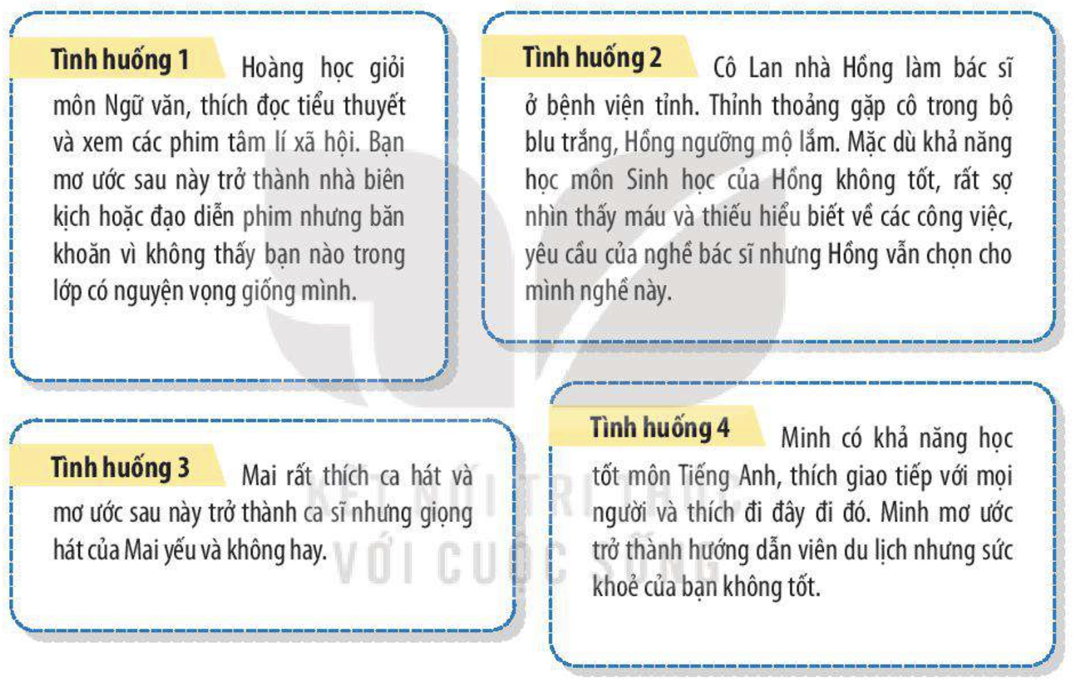
THẢO LUẬN CÁC TÌNH HUỐNG SAU ĐỂ ĐƯA RA LỰA CHỌN PHÙ HỢP

Slide 21
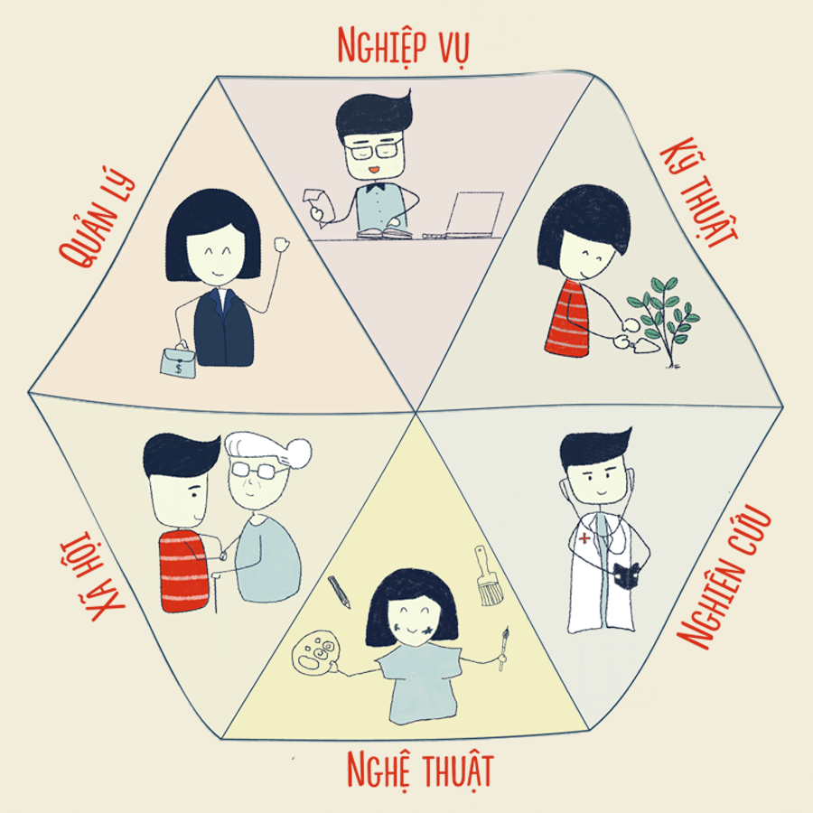
GÓC CHIA SẺ
GÓC CHIA SẺ
Em hãy chia sẻ những mong muốn chọn nghề của em?

Slide 22
NHIỆM VỤ 3
ĐÁNH GIÁ SỰ PHÙ HỢP CỦA BẢN THÂN VỚI NGHỀ
Notes:
GVTH: Trần Thị Mỹ Lệ – SDT 0935105957
Vui lòng không rao bán tài liệu dưới mọi hình thức

Slide 23

THẢO LUẬN CẶP ĐÔI
ĐÁNH GIÁ SỰ PHÙ HỢP CỦA BẢN THÂN VỚI NHÓM NGHỀ MÌNH ĐỊNH LỰA CHỌN?
Notes:
GVTH: Trần Thị Mỹ Lệ – SDT 0935105957
Vui lòng không rao bán tài liệu dưới mọi hình thức

Slide 24
NHIỆM VỤ 4
XÂY DỰNG KẾ HOẠCH RÈN LUYỆN BẢN THÂN THEO ĐỊNH HƯỚNG NGHỀ NGHIỆP
Notes:
GVTH: Trần Thị Mỹ Lệ – SDT 0935105957
Vui lòng không rao bán tài liệu dưới mọi hình thức

Slide 25
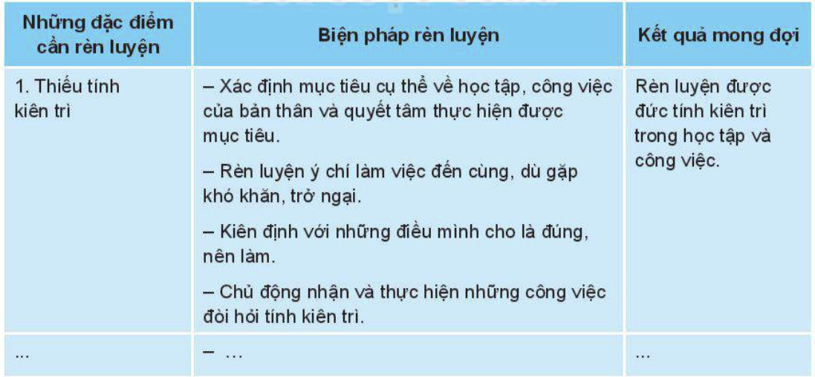
XÂY DỰNG KẾ HOẠCH THEO MẪU SAU
Notes:
GVTH: Trần Thị Mỹ Lệ – SDT 0935105957
Vui lòng không rao bán tài liệu dưới mọi hình thức

Slide 26
NHIỆM VỤ 5
TỰ ĐÁNH GIÁ
Notes:
GVTH: Trần Thị Mỹ Lệ – SDT 0935105957
Vui lòng không rao bán tài liệu dưới mọi hình thức

Slide 27

TỰ ĐÁNH GIÁ
Notes:
GVTH: Trần Thị Mỹ Lệ – SDT 0935105957
Vui lòng không rao bán tài liệu dưới mọi hình thức

